Slide 1
Transformando ciência em oportunidades viáveis
AULA 2

Slide 2

Ecossistema Empreendedor
Empreendedorismo Científico: mentalidade empreendedora e conexões academia-mercado
“São todos os atores e fatores interdependentes que capacitam e restringem o empreendedorismo dentro de um território específico”
» Possibilitam o empreendedorismo produtivo
» “Empreendedorismo é uma conquista coletiva”
Fonte: STAM, Erik; VAN DE VEN, Andrew. Entrepreneurial ecosystem elements. Small Business Economics, v. 56, n. 2, p. 809-832, 2021.
Imagem: Pexels, @pixabay

Slide 3
Empreendedorismo Científico: mentalidade empreendedora e conexões academia-mercado
UNIVERSIDADES E CENTROS DE PESQUISA
Fonte de conhecimento, talento e inovação
INFRAESTRUTURA
Coworkings, aceleradoras, parques tecnológicos
EMPRESAS
Clientes, parceiros
GOVERNO
Cria políticas de incentivo, regula
SERVIÇOS DE SUPORTE
Jurídico, contábil, etc.
INVESTIDORES
Anjos e venture capital
MENTORES E REDES
Experiência, suporte, conexões
Fonte: STAM, Erik; VAN DE VEN, Andrew. Entrepreneurial ecosystem elements. Small Business Economics, v. 56, n. 2, p. 809-832, 2021.

Slide 4
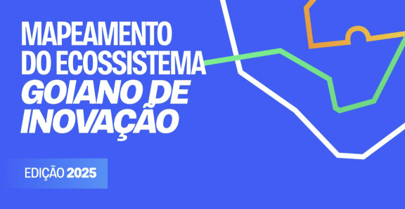
Empreendedorismo Científico: mentalidade empreendedora e conexões academia-mercado
Fonte: HUB GOIÁS. Mapeamento do Ecossistema. 2025. Disponível em: <https://hubgoias.org/mapeamento-do-ecossistema/>

Slide 5

Mentalidade empreendedora
Empreendedorismo Científico: mentalidade empreendedora e conexões academia-mercado
“Conjunto de atitudes que funcionam como nossa lente para ver o mundo, interpretar o que observamos e reagir ou responder ao que ouvimos”
Fonte: NECK, Heidi M.; NECK, Christopher P.; MURRAY, Emma L. Entrepreneurship: The practice and mindset. Sage publications, 2023.
Imagem: Pexels, @pixabay

Slide 6
Empreendedorismo Científico: mentalidade empreendedora e conexões academia-mercado
» Habilidade de sentir rapidamente oportunidades, tomar ação e se organizar em condições de incerteza
» Mentalidade como precursora da ação
» Não é inata, mas aprendida
Fonte: NECK, Heidi M.; NECK, Christopher P.; MURRAY, Emma L. Entrepreneurship: The practice and mindset. Sage publications, 2023.
Imagem: Pexels, @pixabay

Slide 7
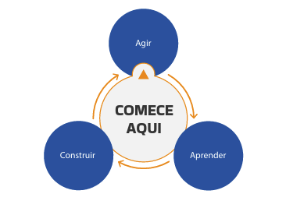
Empreendedorismo Científico: mentalidade empreendedora e conexões academia-mercado
Fonte: NECK, Heidi M.; NECK, Christopher P.; MURRAY, Emma L. Entrepreneurship: The practice and mindset. Sage publications, 2023.

Slide 8

MITOS
Empreendedorismo Científico: mentalidade empreendedora e conexões academia-mercado
» “Empreendedores têm um conjunto de habilidades especiais”
» “Empreendedores são tomadores de risco extremos”
» “Só criar startup é considerado empreendedorismo”
Fonte: NECK, Heidi M.; NECK, Christopher P.; MURRAY, Emma L. Entrepreneurship: The practice and mindset. Sage publications, 2023.
Imagem: Pexels, @daniel-ledesma-1524324436

Slide 9


Empreendedorismo Científico: mentalidade empreendedora e conexões academia-mercado
LÓGICA CAUSAL
“Como seguir uma receita de bolo”
Foco na previsão do futuro para poder controla-lo
Começa com um objetivo claro
Busca os meios necessários
LÓGICA EFFECTUATION
“O que posso fazer com o que tenho na geladeira”
Foco no controle de um futuro para que não precisa ser previsto
Começa com os meios disponíveis
Imagina os múltiplos efeitos possíveis

Slide 10





PRINCÍPIOS DO EFFECTUATION
Empreendedorismo Científico: mentalidade empreendedora e conexões academia-mercado
LIMONADA
Lide com contingências. Transforme imprevistos em novas oportunidades.
PÁSSARO NA MÃO
Comece com seus meios.
O que eu sei? Quem eu conheço?
COLCHA DE RETALHOS
Forme parcerias. Crie com parceiros que se comprometam com o projeto.
PERDA ACEITÁVEL
Foque em quanto você está disposto a perder, não no retorno. Limite o risco.
PILOTO NO AVIÃO
O futuro é criado, não descoberto.

Slide 11

Caso de Ensino
Empreendedorismo Científico: mentalidade empreendedora e conexões academia-mercado

Slide 12


